Slide 1



Slide 2





Nhạc nền
BẮT ĐẦU

Slide 3
CÁCH CHƠI
Trò chơi sẽ có 6 câu hỏi trắc nghiệm.
Để trả lời các câu hỏi này, em hãy đưa ra
kí hiệu KÉO - BÚA - BAO chứa đáp án đúng
mà các em tìm được trước lớp nhé!

Slide 4






“Bông hoa này đẹp quá!” thuộc loại câu:
CÂU 1
Câu kể
Âm thanh
kiểm tra đáp án
Câu cảm
Câu hỏi

Slide 5
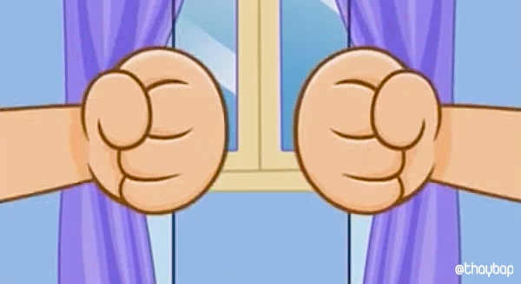

Tìm từ chỉ đặc điểm:
“xanh mát, học sinh, chạy nhảy”
CÂU 2
xanh mát
học sinh
chạy nhảy

Slide 6




Slide 7





YÊU CẦU CẦN ĐẠT:
1
Tìm được từ chỉ đặc điểm trong đoạn thơ.
2
Nhận biết câu khiến và đặt được câu khiến trong các tình huống khác nhau.
3
Biết sử dụng câu khiến để biểu lộ cảm xúc phù hợp.

Slide 8
HOẠT ĐỘNG 1:
TỪ CHỈ ĐẶC ĐIỂM

Slide 9
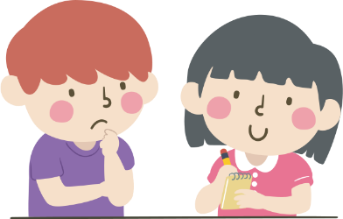
1. Tìm từ chỉ đặc điểm có trong đoạn thơ dưới đây
Có một giờ Văn như thế
Lớp em im phắc lặng nghe
Bài “Mẹ vắng nhà ngày bão”
Cô giảng miệt mài say mê.
Ai cũng nghĩ đến mẹ mình
Dịu dàng, đảm đang, tần tảo
Ai cũng thương thương bố mình
Vụng về chăm con ngày bão.
(Nguyễn Thị Mai)
THẢO LUẬN NHÓM ĐÔI

Slide 10
1. Tìm từ chỉ đặc điểm có trong đoạn thơ dưới đây
Có một giờ Văn như thế
Lớp em im phắc lặng nghe
Bài “Mẹ vắng nhà ngày bão”
Cô giảng miệt mài say mê.
Ai cũng nghĩ đến mẹ mình
Dịu dàng, đảm đang, tần tảo
Ai cũng thương thương bố mình
Vụng về chăm con ngày bão.
(Nguyễn Thị Mai)
Đảm đang, tần tảo: thường nói về người phụ nữ làm lụng vất vả, chăm lo cho gia đình.
Vụng về: không thạo, không quen làm,...

Slide 11
HOẠT ĐỘNG 2:
CÂU KHIẾN

Slide 12

2. Ghép mỗi câu sau với kiểu câu thích hợp
- Chị xóa dòng “Nấu ăn không ngon” đi chị!
- A, bố rất đẹp trai nữa ạ!
- Chị cắm cúi viết thêm vào tấm thiệp.
Câu kể
Câu cảm
Câu khiến
THẢO LUẬN NHÓM ĐÔI

Slide 13
2. Ghép mỗi câu sau với kiểu câu thích hợp
Câu kể
- Chị cắm cúi viết thêm vào tấm thiệp.
Câu cảm
- A, bố rất đẹp trai nữa ạ!
Câu khiến
- Chị xóa dòng “Nấu ăn không ngon” đi chị!

Slide 14
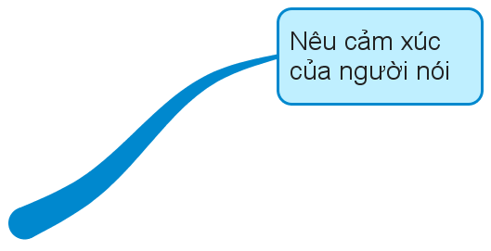
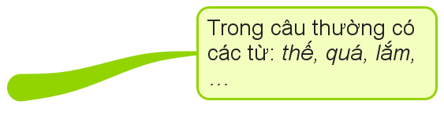

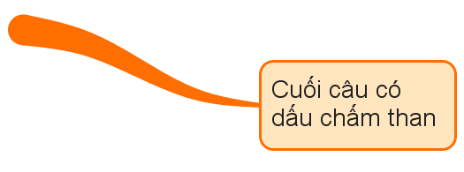

Nêu yêu cầu, đề nghị, mong muốn,..
Trong câu thường có từ: “đi”
KHIẾN

Slide 15
4. Sử dụng các từ hãy, đừng, chớ, đi, thôi, nào, nhé để đặt câu khiến trong mỗi tình huống dưới đây:
Nhờ người thân hướng dẫn làm bưu thiếp
Muốn các em nhỏ trật tự khi xem phim trong rạp
Muốn bố mẹ cho về thăm quê
Muốn bố mẹ mua cho cuốn truyện mình thích
M: Chị hướng dẫn em làm bưu thiếp đi!

Slide 16

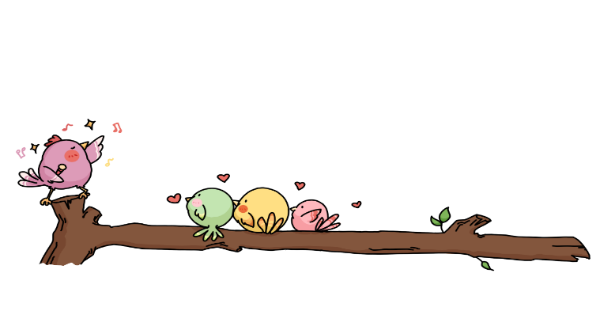

4. Sử dụng các từ hãy, đừng, chớ, đi, thôi, nào, nhé để đặt câu khiến trong mỗi tình huống dưới đây:
Nhờ người thân hướng dẫn làm bưu thiếp
Muốn các em nhỏ trật tự khi xem phim trong rạp
Muốn bố mẹ cho về thăm quê
Muốn bố mẹ mua cho cuốn truyện mình thích
M: Chị hướng dãn em làm bưu thiếp đi!
THẢO LUẬN NHÓM ĐÔI

Slide 17

Tìm từ chỉ đặc điểm
Từ chỉ đặc điểm
Nội dung bài học
Đặt câu với từ chỉ đặc điểm
Nhận biết được câu khiến
Câu khiến
Đặt câu khiến

Slide 18
HOẠT ĐỘNG TIẾP NỐI:
1. Luyện tập sử dụng câu khiến để biểu lộ cảm xúc phù hợp khi nói, viết
2. Chuẩn bị bài luyện tập: Viết đoạn văn tả đồ vật

Slide 19
TẠM BIỆT VÀ
HẸN GẶP LẠI!

